Slide 1
Notes:
Hoy en día estamos acostumbrados a viajar. Tenemos coches, trenes, barcos y aviones,que nos permiten ir donde queramos por muy lejos que esté. Pero no siempre fue así. Vamos a viajar en el tiempo y a imaginar cómo eran los medios de transporte en la época medieval en Europa. Podías ir a pié, en burro, si eras rico en caballo y como mucho si tenías que transportar cosas podías hacerlo en carro. Así que la mayoría de la gente no iba más allá de unos pocos kilómetros y como mucho se aventuraban en incómodos viajes a los países más cercanos, Pero...algunos intrépidos personajes empezaron a aventurarse más allá descubriendo otros países, otras culturas y otros mundos dentro de este. Viajes que ahora nos parecen normales, pero que para aquella época eran poco más o menos como viajar a otro planeta.
Los motivos para emprender estas aventuras podían ser muchos. El comercio, las relaciones entre gobiernos o las guerras

Slide 2
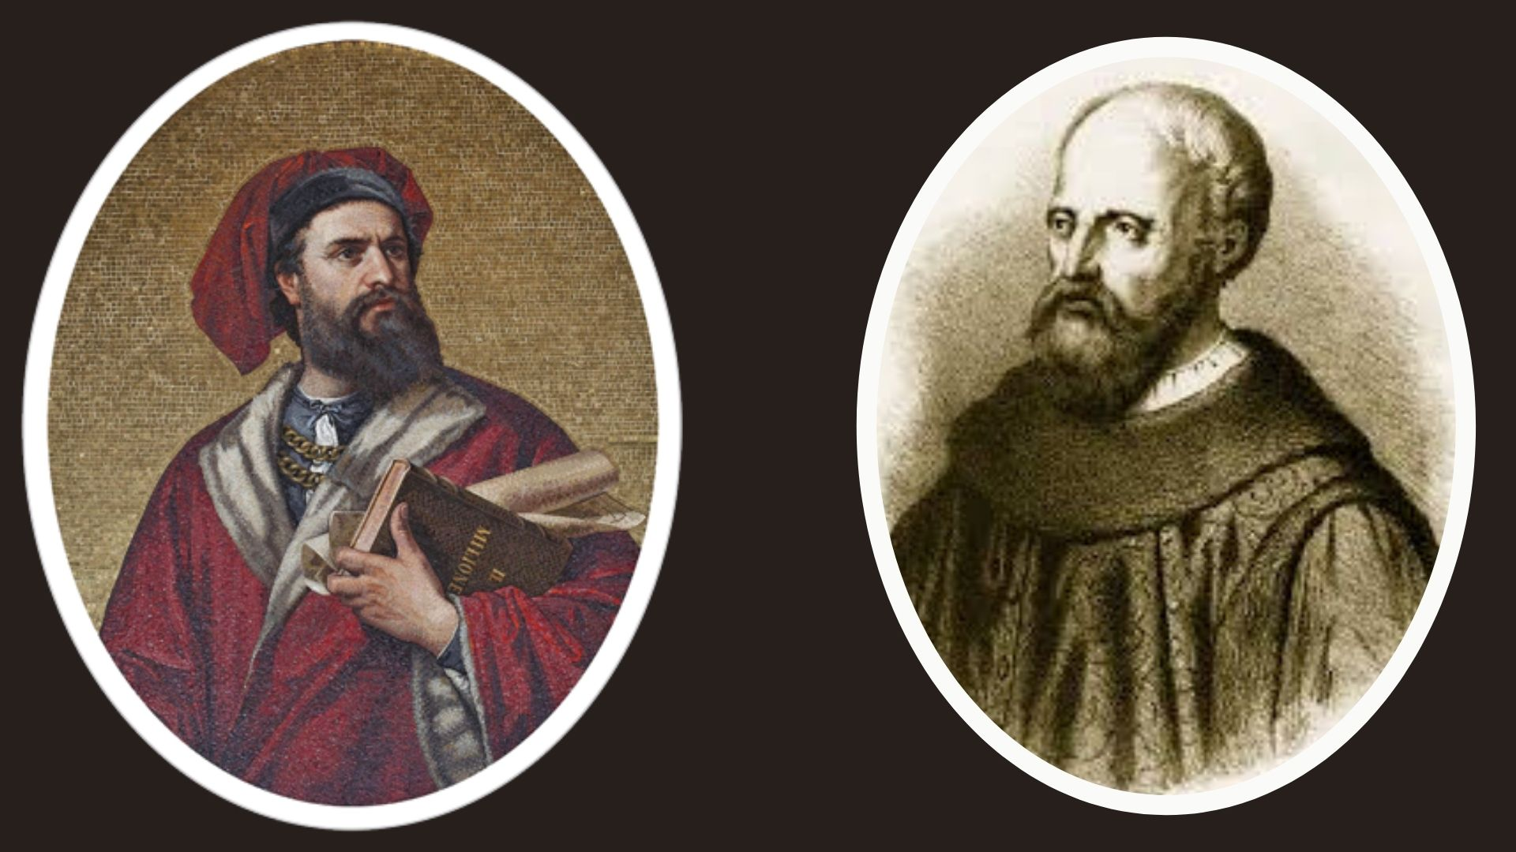
Notes:
Hoy vamos a conocer a dos de estos fantásticos aventureros, uno nacido en Italia, un mercader Veneciano llamado Marco Polo y otro Español, embajador de Enrique III de Castilla Ruy González de Clavijo,
Empecemos con Marco Polo y con su fantástico viaje que describió en “El libro de las maravillas del mundo”

Slide 3
Notes:
Marco Polo nació en 1254 en una familia de mercaderes venecianos.

Slide 4
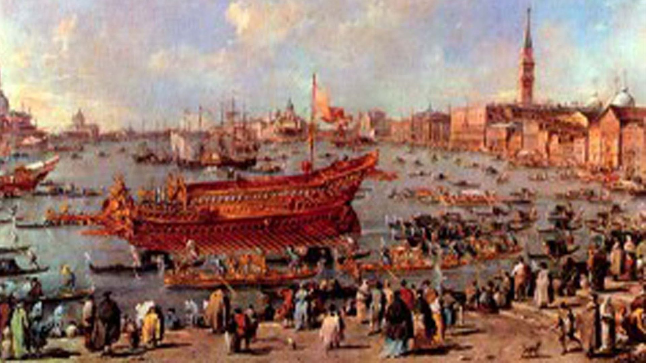
Notes:
4 y 5 La República de Venecia había comenzado a convertirse en aquel tiempo en una potencia mediterránea.

Slide 5
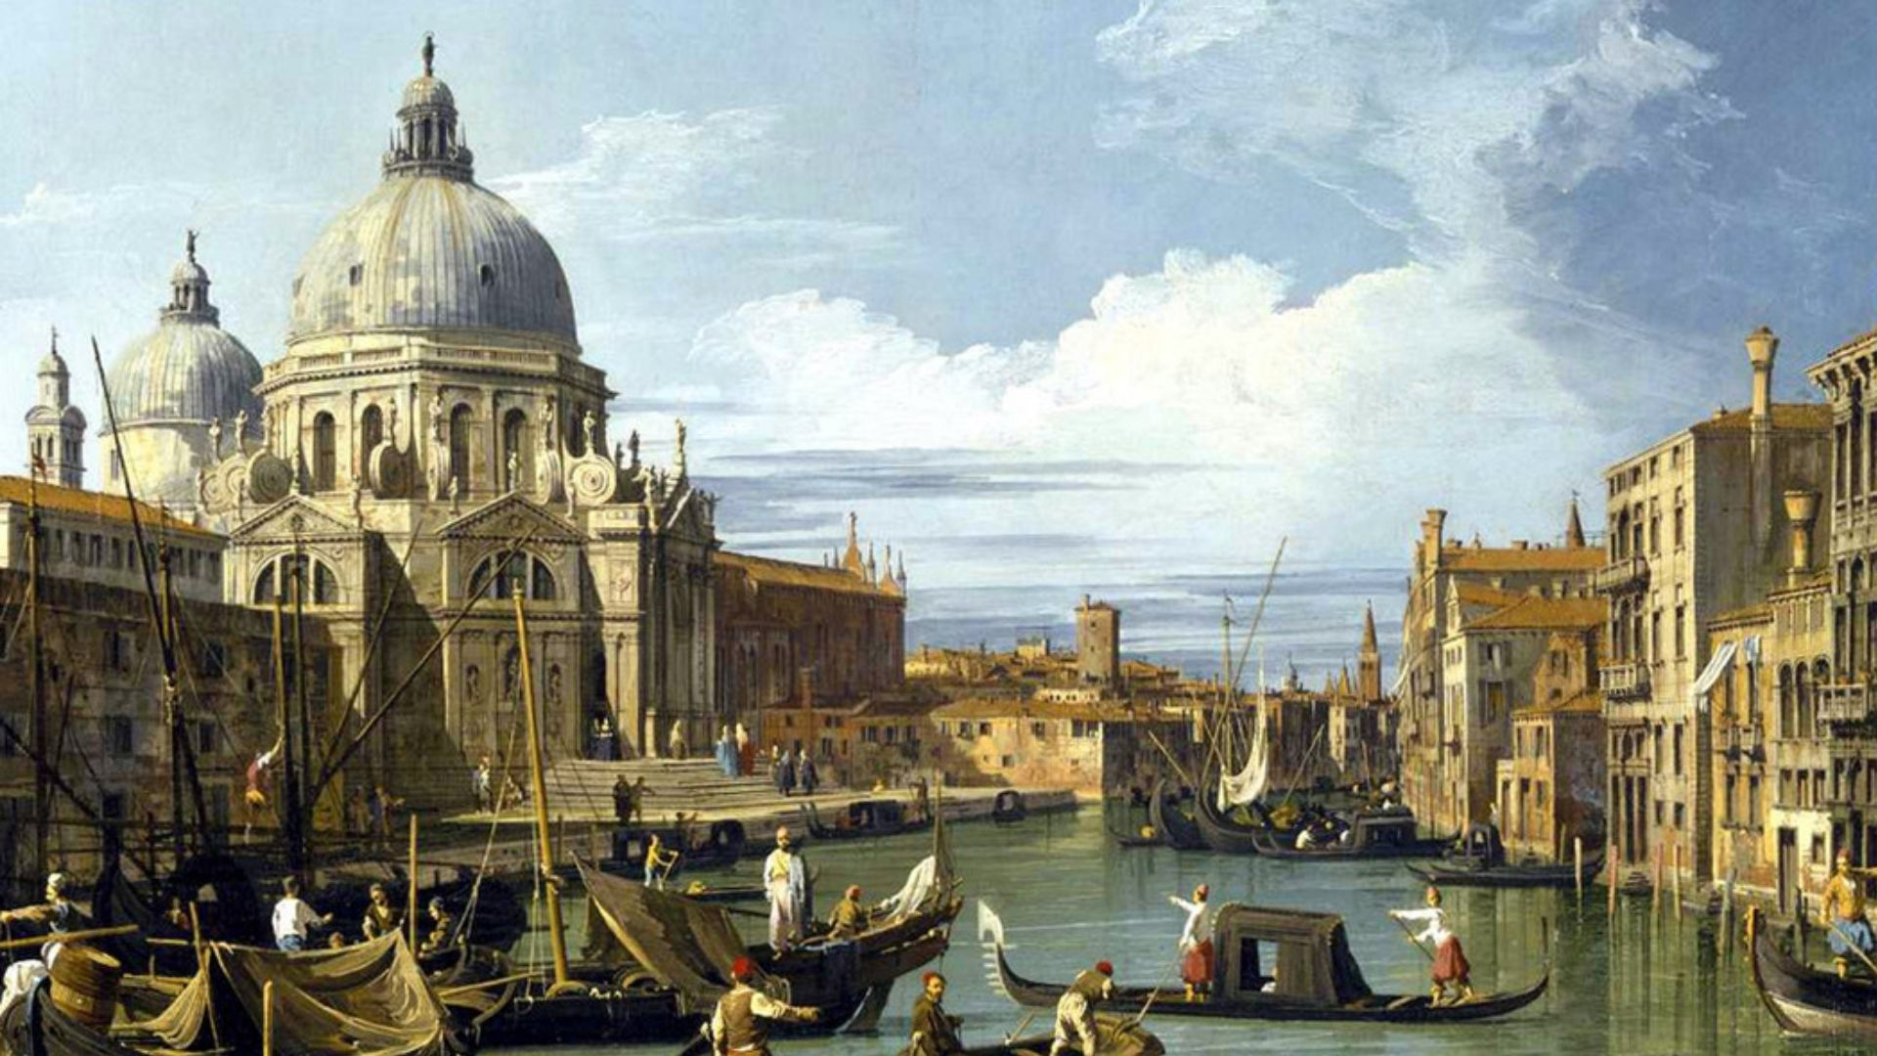

Slide 6
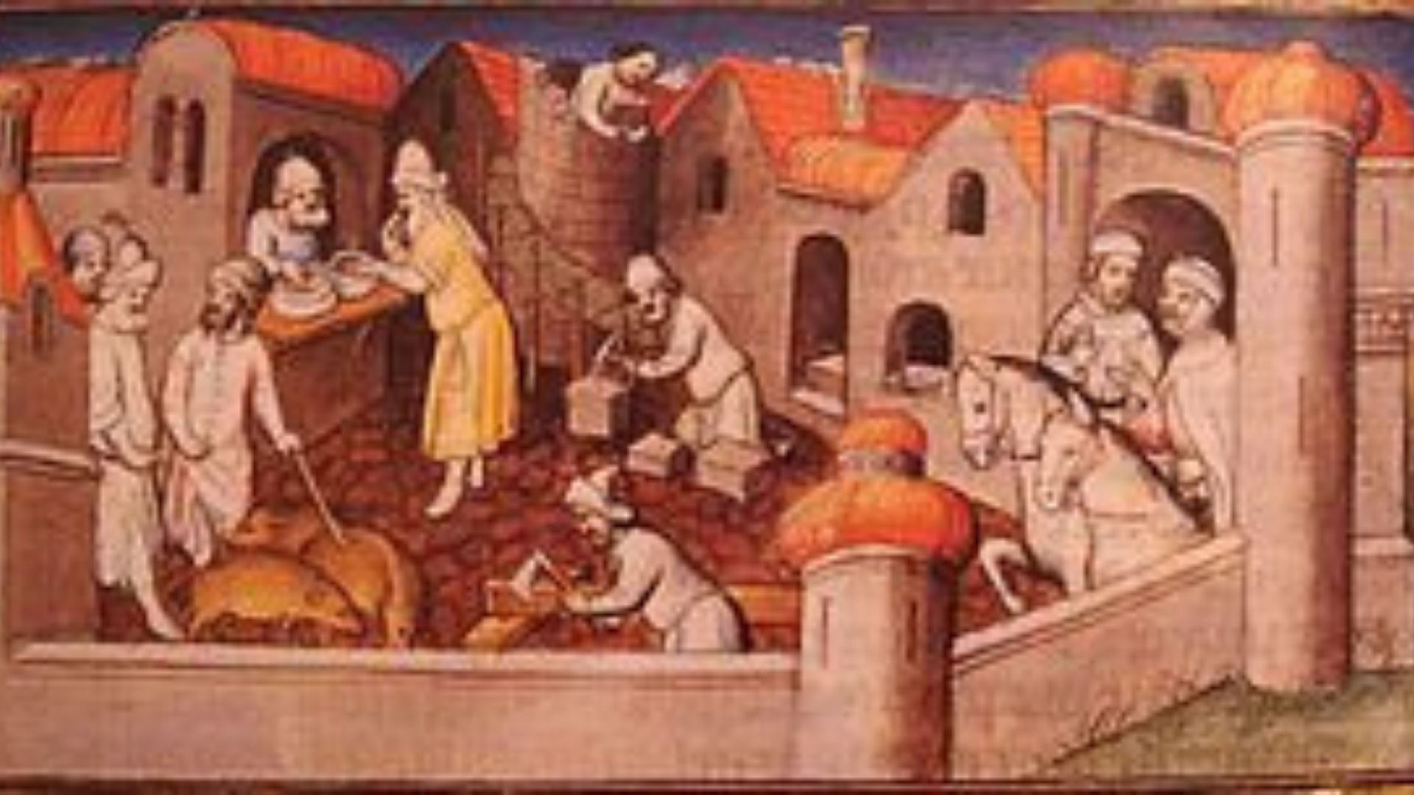
Notes:
Cuando Marco era todavía pequeño su padre Nicoló y su tío Maffeo, dedicados al comercio de joyas emprendieron un viaje que duró 7 años con la intención inicial de conseguir sus preciadas mercancías en el Kanato mongol de la Horda de Oro, que ocupó parte de las actuales Rusia, Ucrania y Kazajistán.

Slide 7
Notes:
En este largo viaje pasaron por Grecia hasta llegar a Constantinopla.Cruzaron el mar Negro y el Mar de Azov.Tránsitaron de las estepas euroasiáticas, cruzando el Volga y rodeando el mar Caspio por el norte hasta llegar al mar de Aral y la ciudad de Bujará. Cruzaron las montañas y desiertos de Asia Central a través de la Ruta de la Seda, hasta alcanzar la corte de Kublai Kan.

Slide 8
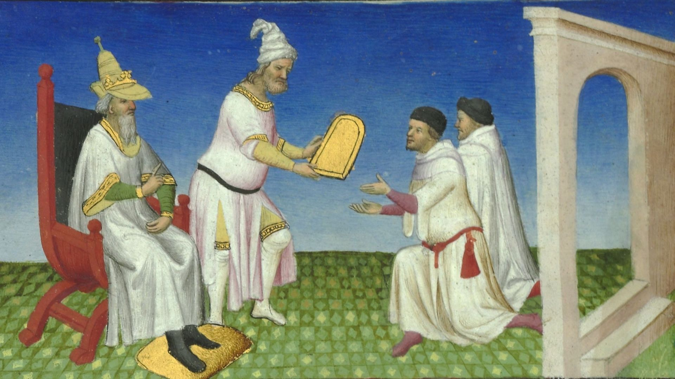
Notes:
A este, que era hombre inteligente, le gustaba rodearse de grandes sabios que le ayudaran a gobernar y pidió a los hermanos Polo que trajeran de europa a 100 sabios para tal fin

Slide 9
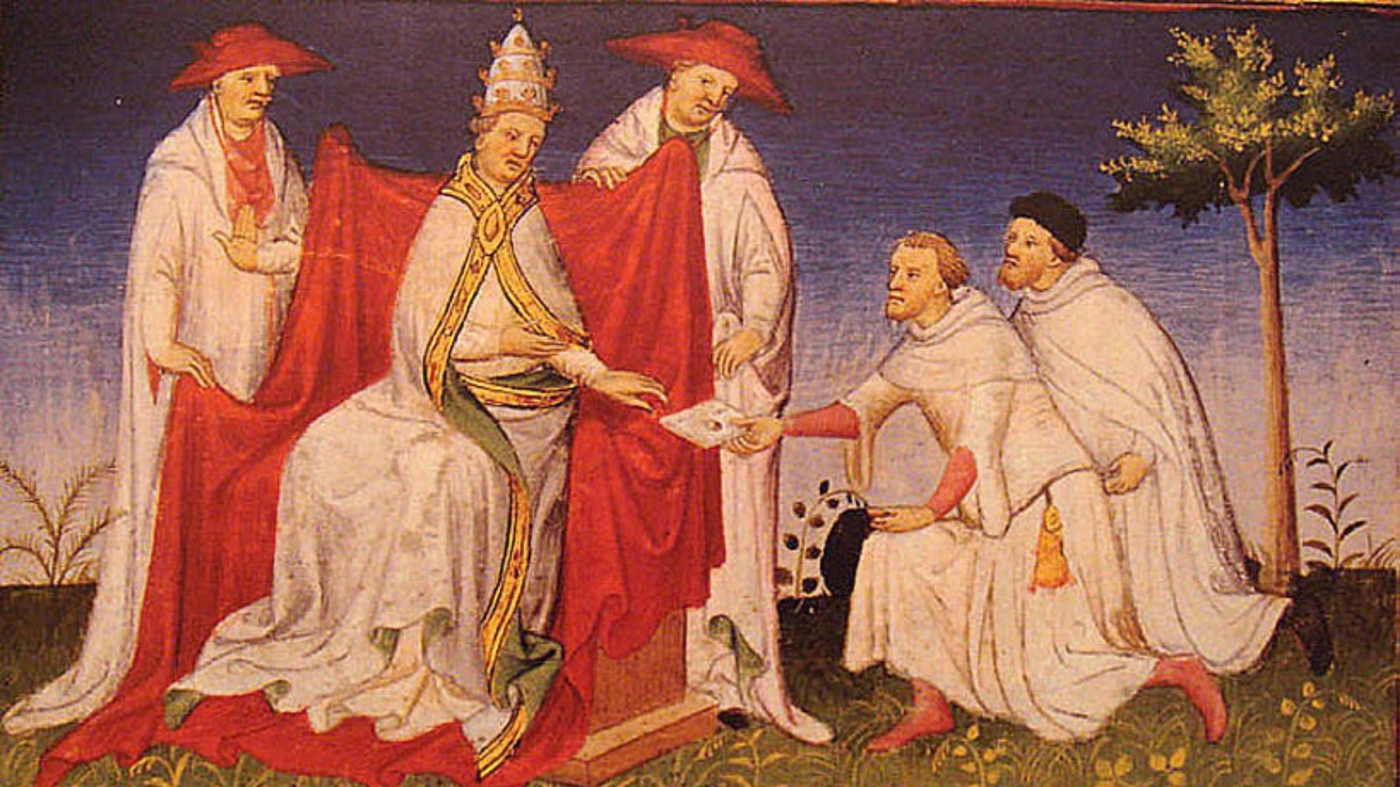
Notes:
9 y 10 Los hermanos Polo volvieron a Venecia con el encargo y se entrevistaron con el Papa el cual dijo que eso era imposible ya que no había tantos sabios y accedió a enviar a dos frailes dominicos.

Slide 11
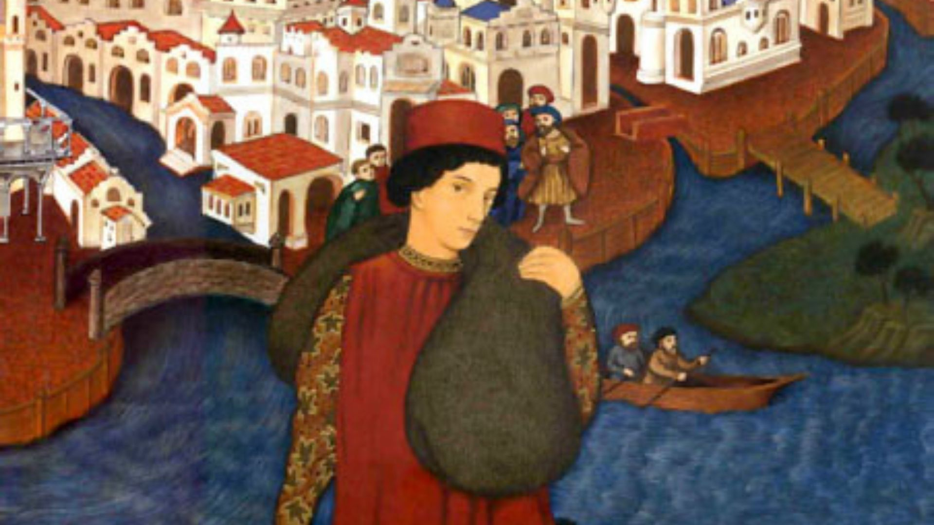
Notes:
Marco Polo que en esa época tenía 17 años accedió a emprender el viaje a esas extrañas tierras con ellos y así empezó la gran aventura.

Slide 12
Notes:
12,13,14,15Durante ese tiempo viajó por la conocida Ruta de la Seda, que incluye Armenia, Persia y Afganistán. Finalmente llegó hasta China y Mongolia, donde quedó al servicio del emperador Kublai Kan. quien le hizo su consejero y emisario durante diecisiete años.
Gracias a ello llegó a conocer las vastas regiones de China y los numerosos logros de esta civilización, muchos de los cuales eran más avanzados que los contemporáneos europeos.

Slide 13
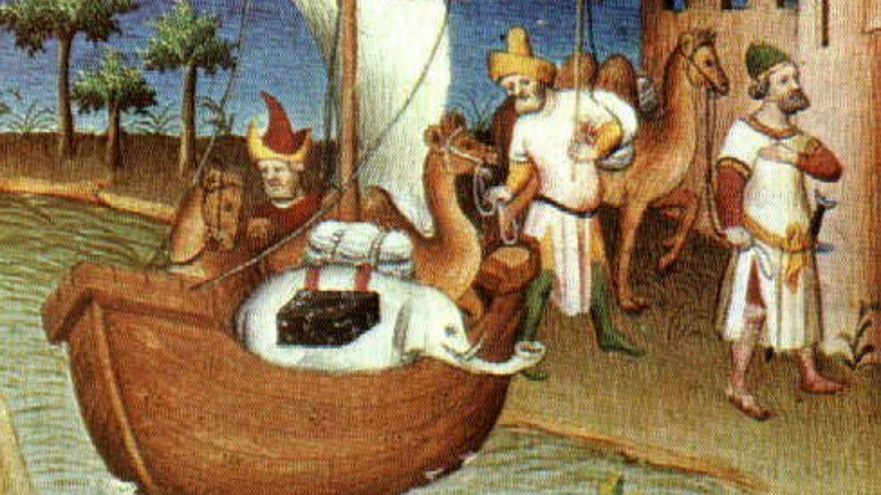

Slide 15
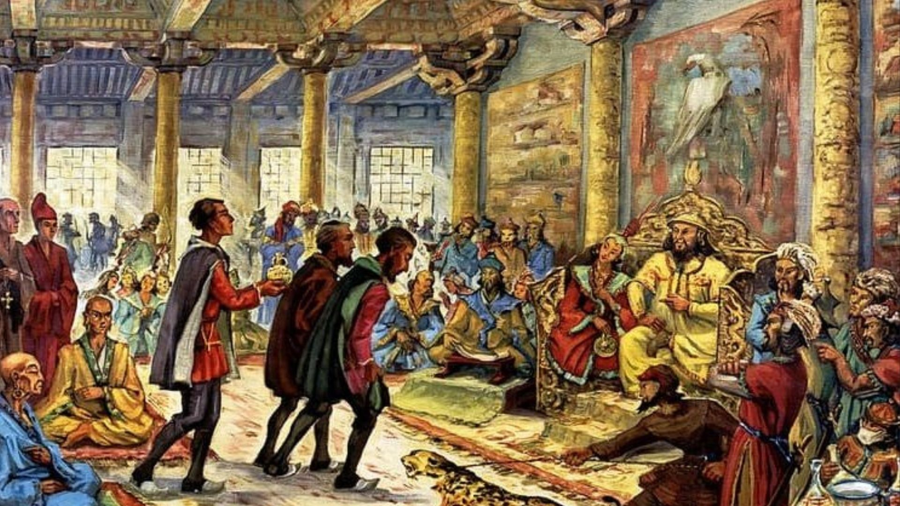

Slide 16
Notes:
16 y 17 Por ejemplo en china inventaron el papel moneda, lo que hoy conocemos como billetes y estaba hecho de una lámina negra derivada de la corteza del moral y llevaba la firma de varios funcionarios.
Un sistema de correos que funciona a la perfección y la fabricación de papel a partir de técnicas desconocidas en Europa

Slide 18
Notes:
18,19 20,21,22Marco Polo descubre en Armenia la mágica silueta del monte Ararat donde se posó el arca de Noé tras el diluvio universal, y en los territorios de la alta Mesopotamia describe las fuentes negras y los pozos de alquitrán, algunos en llamas, siempre encendidos, verdaderos faros en las noches del desierto.
La descripción del maravilloso palacio móvil de Kublai, hecho de bambú y totalmente decorado, con su extenso jardín cerrado lleno de árboles, flores, fuentes y animales exóticos para solaz del gran señor, y con la espléndida corte que le rodea y le acompaña compuesta por nobles, soldados, sabios, monjes y magos informa al público europeo del altísimo grado de magnificencia y lujo de esta ciudad mítica, Xanadú, nombre que a partir de este momento se convertirá para la cultura occidental en sinónimo de esplendor, fasto y opulencia.

Slide 20
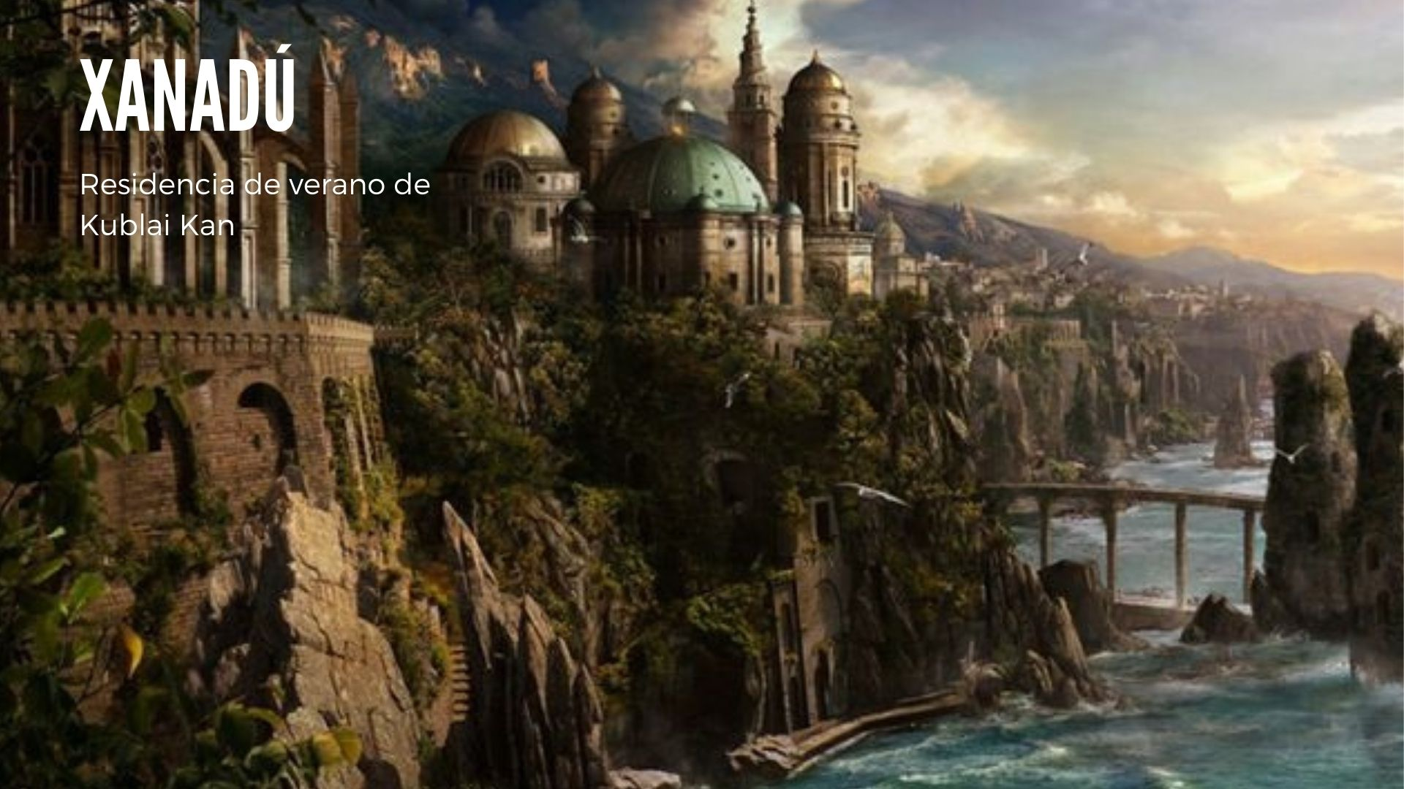

Slide 22
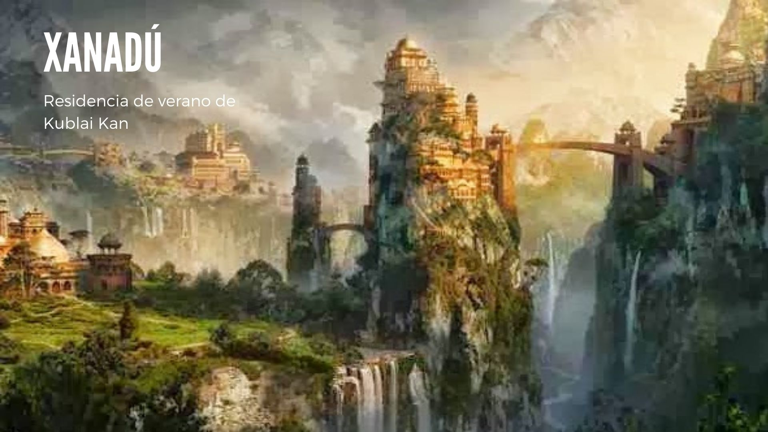

Slide 23
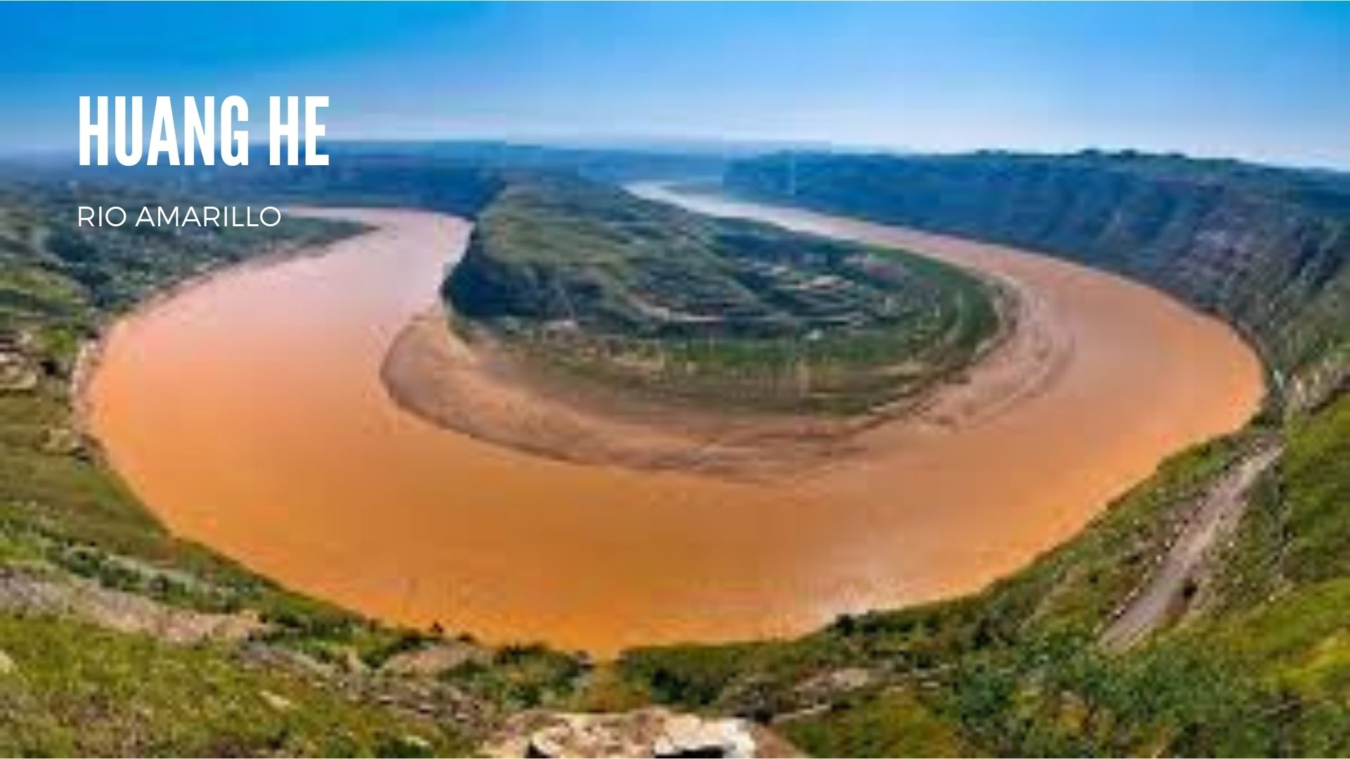
Notes:
23,24,25,26,27,28
Sus relatos descubren a los europeos el color amarillento del célebre Huang He (el río Amarillo), sierpes bestiales, junglas sofocantes, brujos médicos, las altas montañas occidentales del Tíbet, el otro gran río chino, el Yang Tse o río Azul, la peculiar orografía del norte de Vietnam con su gente «bella y alta», y describe vívidamente las batallas heroicas de los mongoles para conquistar los territorios de la actual Birmania.
El relato sobre la inconmensurable China se corona con la descripción a fondo de varias ciudades que maravillaron a Marco Polo, quien las calificó de magníficas, opulentas y portentosas.
En el relato todas las cantidades se cuentan por miles y millones: 12.000 puentes, 100.000 guardias, 4.000 baños públicos, 30.000 soldados, banquetes con 10.000 comensales, palacios de 1.000 habitaciones, 1.600 millares de edificios, 50.000 personas en la plaza del mercado…
Lo que hizo que le apodaran ill million.

Slide 25
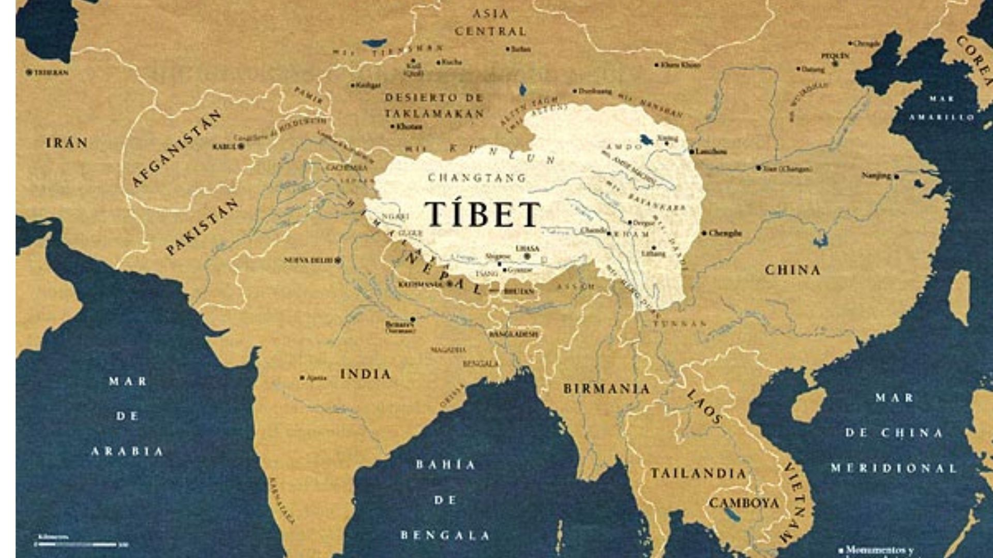

Slide 27
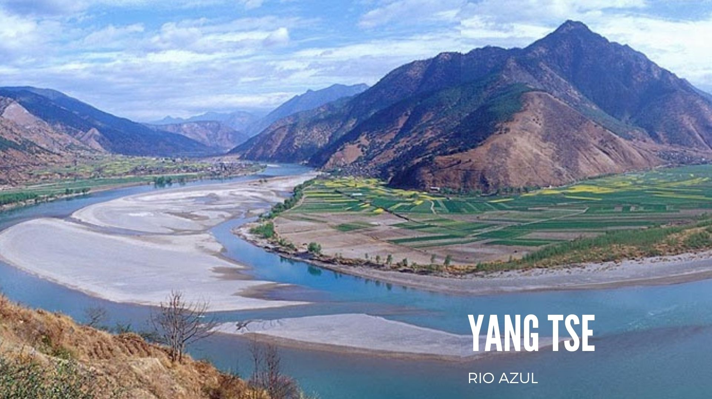

Slide 28
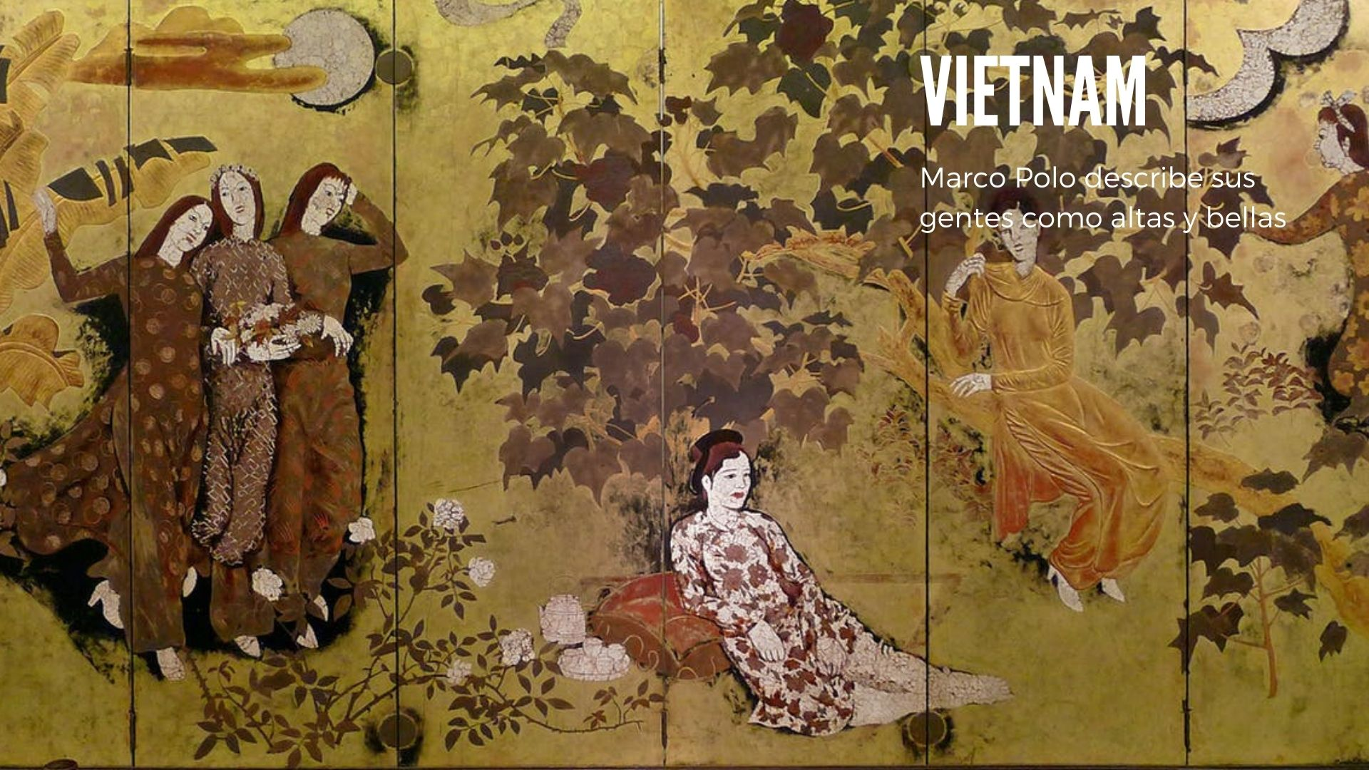

Slide 29
Notes:
Cuentan que cuando regresaron a Venecia 23 años más tarde, ni sus familiares les reconocían ya que llegaron con largas barbas y ropas mongolas que al abrirse dejaron caer cientos de piedras preciosas.

Slide 30
Notes:
30,31,32,33Venecia entró en guerra y Marco Polo cayó preso en una cárcel Genovesa donde relató sus aventuras al escriba Rustichello da Pisa. Naciendo así “El libro de las Maravillas del Mundo que descubriría a los ojos de los Europeos una nueva civilización mucho más avanzada que la Europa de aquel Siglo XIII lo que hizo pensar en un principio que no eran más que exageraciones.

Slide 33
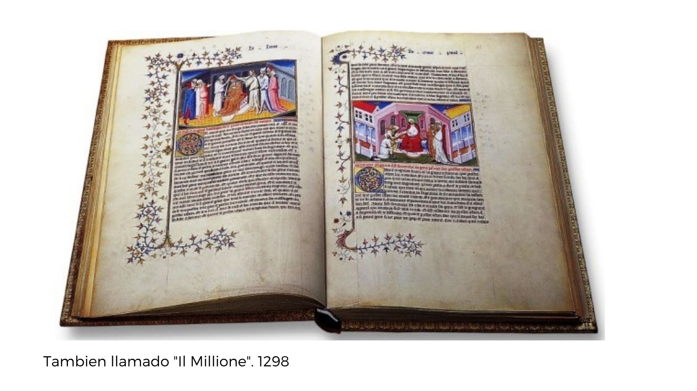

Slide 34
Notes:
Dicen que sus propios amigos y familiares, en el lecho de muerte, le preguntaron cuánto había de verdad en su relato y que él contestó ¡Solo he contado la mitad de lo que verdaderamente vi!”.
La verdad, cuando no se conoce, suena a fábula, pero, afortunadamente, la fantasía de una fábula, bien contada, puede ser totalmente cierta.

